Slide 1
El Misterio Pascual de Cristo
Tema # 10

Slide 2

En el tema anterior vimos la importancia de la Encarnación para redimir la humanidad caída.
Ahora nos enfocamos más en el Misterio Pascual de Cristo, es decir, su pasión, muerte y resurrección.
Enlace

Slide 3

Objetivos
Reflexionar el Misterio Pascual en la vida de la Iglesia.
Afirmar que la fe cristiana tiene su origen en el acontecimiento de la Resurrección de nuestro Señor Jesucristo.

Slide 4
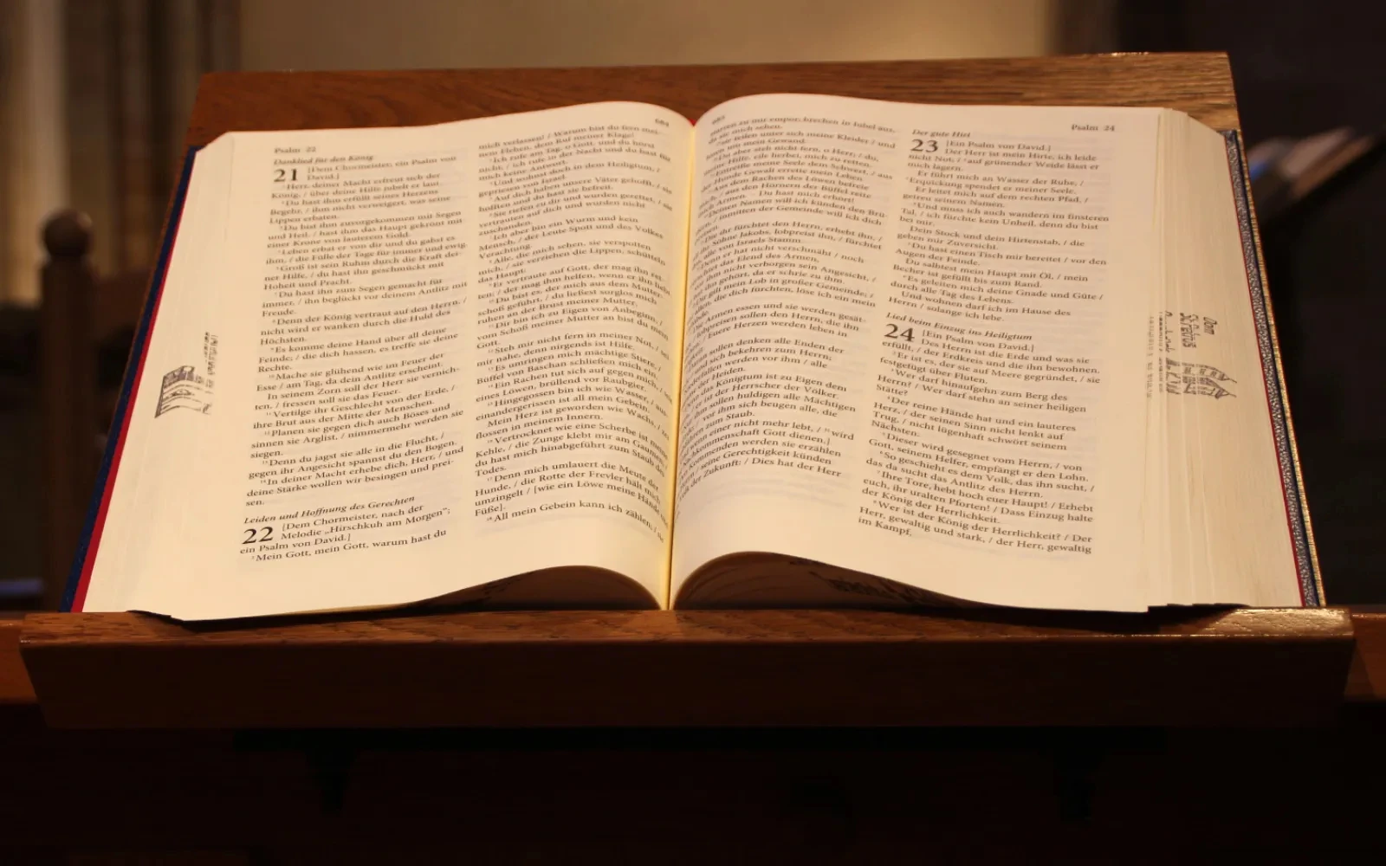
El Misterio pascual de la Cruz y de la Resurrección de Cristo está en el centro de la Buena Nueva que los Apóstoles, y la Iglesia a continuación de ellos, deben anunciar al mundo. El designio salvador de Dios se ha cumplido de “una vez por todas” (Hch 9,26) por la muerte redentora de su Hijo Jesucristo.
CEC 571
La Palabra

Slide 5
Sentido de nuestra fe cristiana
El Misterio Pascual es el centro de la vida cristiana, de la iglesia y de su misión en el mundo.
La fe cristiana tiene sentido porque Cristo, luego de su pasión y muerte, resucitó.
Es Misterio, porque es una realidad que nos supera y que vamos comprendiendo por la fe.
Es Pascual, porque la muerte y resurrección de Jesús están ligadas a la tradición judía de la celebración de la Pascua.

Slide 6
Acontecimientos salvíficos
Misterio o misterios, se refiere a los acontecimientos decisivos de la historia de la Salvación.
Especialmente la muerte y resurrección de Cristo, llamado Misterio Pascual.

Slide 7
Continuado en la Iglesia
«La redención humana y la perfecta glorificación de Dios, Cristo la realizó principalmente por el Misterio Pascual.» (SC, 5).
Por el Bautismo los hombres son injertados en el Misterio Pascual de Jesucristo.
La Iglesia nunca ha dejado de reunirse para celebrar el Misterio Pascual, celebrando la Eucaristía.

Slide 8
Misterio de Amor divino
Estamos hablando de ese misterio del amor infinito de Dios, que, en Cristo su Hijo, ha llegado a ser su máxima expresión conocida en la Historia de la Salvación.
En el Misterio Pascual, el Señor nos introduce en su PASO, conduciéndonos de la muerte a la vida, de la tierra al cielo.

Slide 9
Misterio Pascual: posibilidad de salvación
El Misterio Pascual es el supremo sacrificio, de valor infinito, que Jesús ofreció a Dios Padre a favor de la salvación de todos los hombres.
Pascual, porque la entrega de Cristo en la cruz y su resurrección están ligados a la Pascua. Cristo da un nuevo sentido, de liberación de la esclavitud del pecado y de la muerte.
El paso de la muerte a la vida es el sentido último del Misterio Pascual.

Slide 10
Presencia, proyección y desarrollo del Misterio Pascual en el Año Litúrgico
El Misterio Pascual se celebra durante la octava de Pascua y a lo largo de la cincuentena pascual. Al domingo se le llama “la Pascua semanal”.
En todos los momentos de la vida y en la liturgia, por la fe es posible participar de la pasión, muerte y resurrección de Jesús.

Slide 11
Misterio pascual: se actualiza en la liturgia de la Iglesia
El Misterio Pascual de Cristo, no puede permanecer solamente en el pasado, pues por su muerte destruyó la muerte, y todo lo que Cristo es y todo lo que hizo y padeció por los hombres, participa de la eternidad divina y domina así todos los tiempos y en ellos se mantiene permanentemente presente.

Slide 12
Injertados en el Misterio Pascual por el Bautismo para vivir una vida pascual
El cristiano solo se renueva y resucita, cuando muere, cada día, al hombre viejo.
En el Bautismo y en la Eucaristía está el Misterio Pascual vivo y operante.
Si hemos quedado incorporados a Cristo por una muerte semejante a la suya, también lo estaremos por una resurrección semejante (cfr Rom 6, 3 – 6)

Slide 13
El Misterio Pascual se celebra y tiene su mejor presencia en la Eucaristía
En la Eucaristía que celebramos, recibimos y adoramos, está el Señor muerto y resucitado.
Dijo Jesús: «Siempre que hagáis esto, recordareis mi muerte, hasta que vuelva» (cfr 1 Co 11, 26)

Slide 14

Individual
¿Qué significa para mí vivir una vida pascual?
Actividades
Grupal
Compartir el significado de la frase: «Misterio de Amor divino»

Slide 15

Evaluación
En el Bautismo fuimos insertados en la Pascua de Cristo.
¿Mi vida cristiana está marcada por esta experiencia? ¿Estoy consciente de esta configuración a Cristo?

Slide 16


